Slide 1


Slide 2
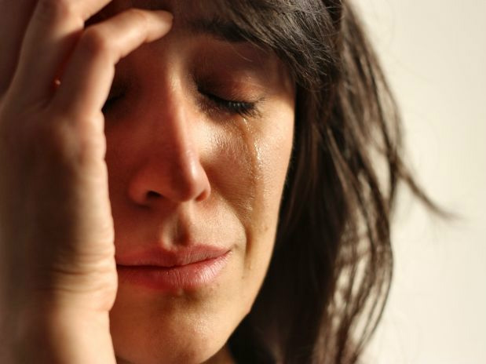

Slide 3
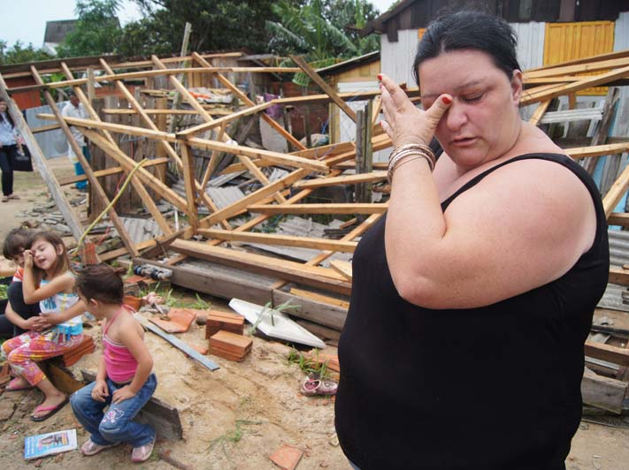

Slide 4
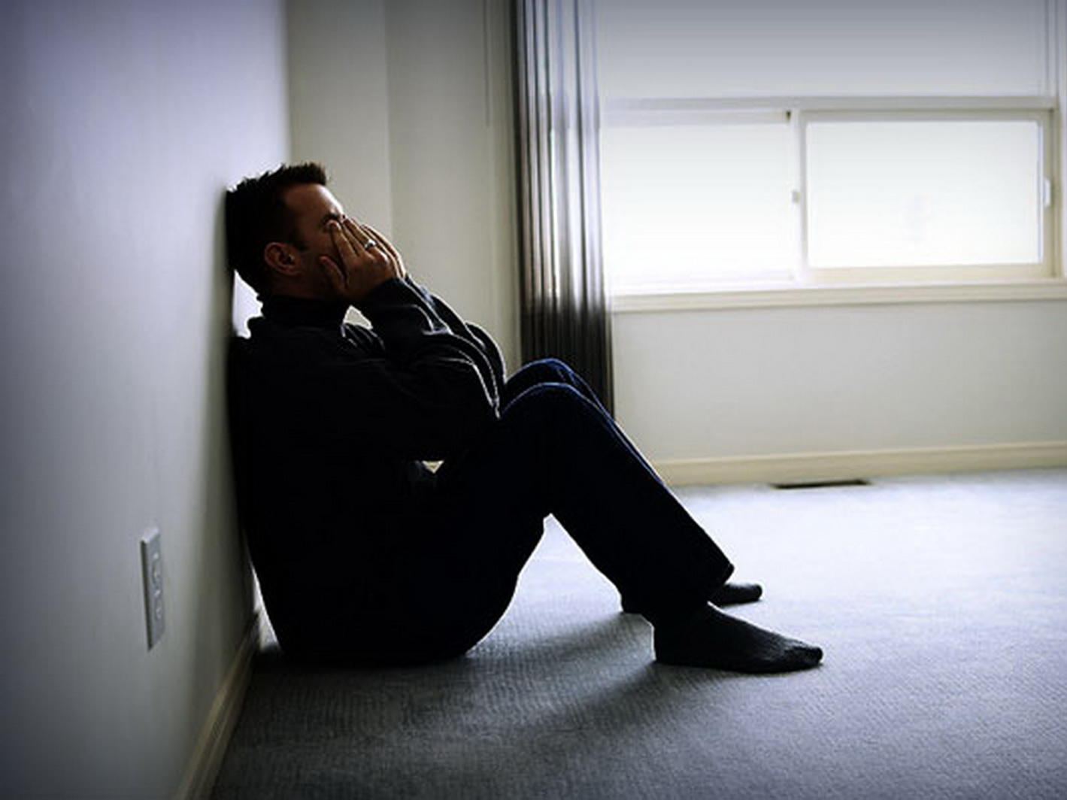

Slide 5
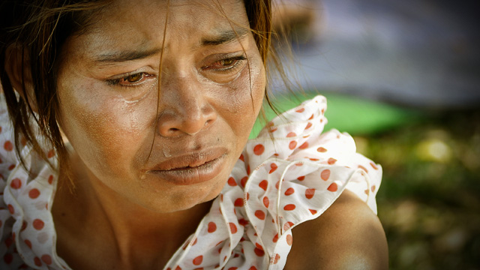

Slide 6
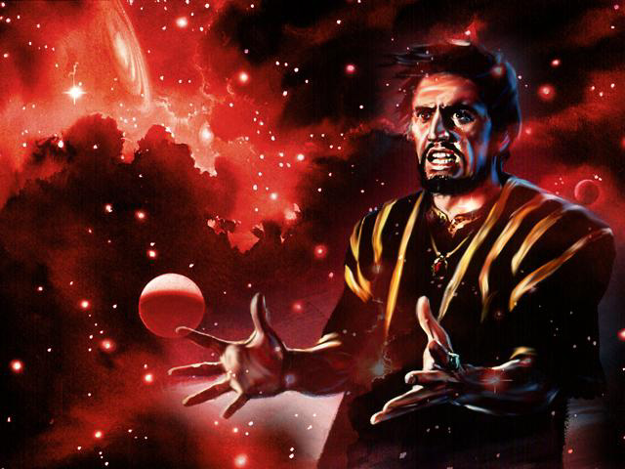

Slide 7
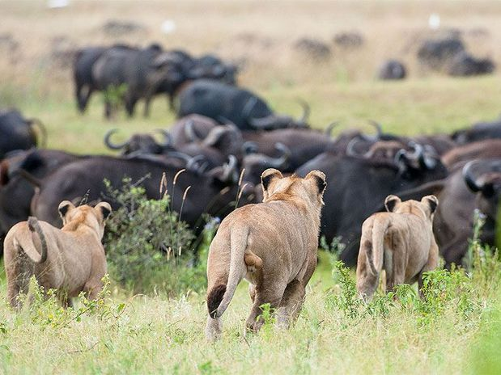
“Sede sóbrios e vigilantes.
O diabo, vosso adversário,
anda em derredor,
como leão que ruge
procurando alguém para
devorar.”
I Pedro 5: 8

Slide 8
Satanás* = Adversário
Diabo = Acusador Falso
Outros nomes:
  Príncipe deste mundo
  Príncipe das trevas
  Potestade do ar
  Dragão
  Antiga serpente
  * Citado 19 vezes no VT e 35 NT

Slide 9

“Vós sois do diabo, que é vosso pai, e quereis satisfazer-lhe os desejos.
Ele foi homicida desde
o princípio e jamais se
firmou na verdade.
Quando ele profere
mentira, fala do que lhe
é próprio, porque é mentiroso
e pai da mentira.”
João 8: 44

Slide 10
“Crês, tu, que Deus é um só?
Fazes bem. Até os demônios
creem e temem.”
Tiago 2: 19

Slide 11
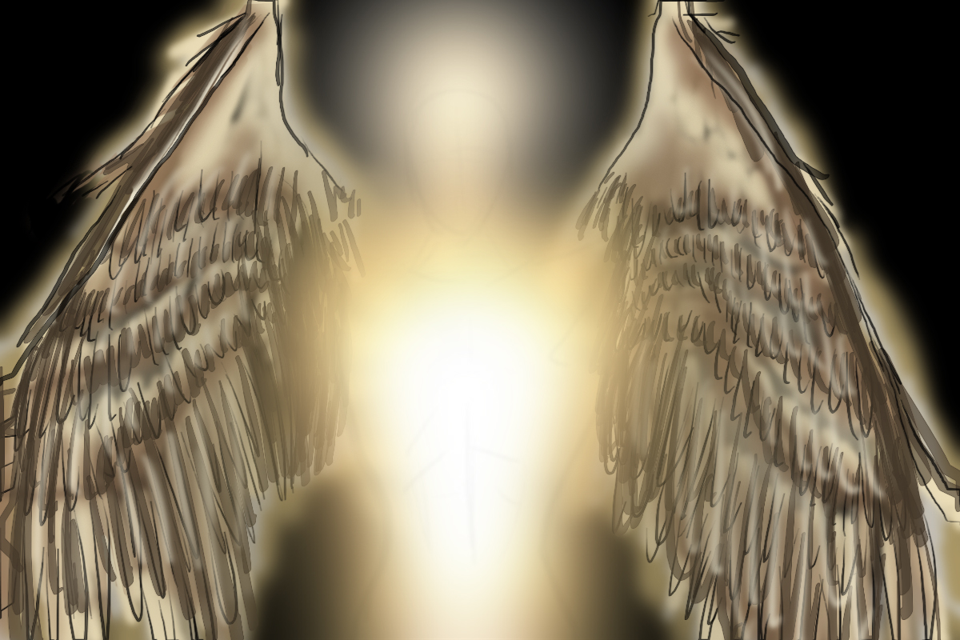
“E não é de admirar, porque o próprio Satanás se transforma
em anjo de luz.”
II Coríntios 11: 14

Slide 12
“Então, será, de fato, revelado o iníquo, a quem o Senhor Jesus matará com o sopro de sua boca e o destruirá pela manifestação
de sua vinda.
Ora o aparecimento
do iníquo é segundo a eficácia de Satanás, com poder, e sinais e prodígios da mentira.”
II Tessalonicenses 2: 8, 9

Slide 13
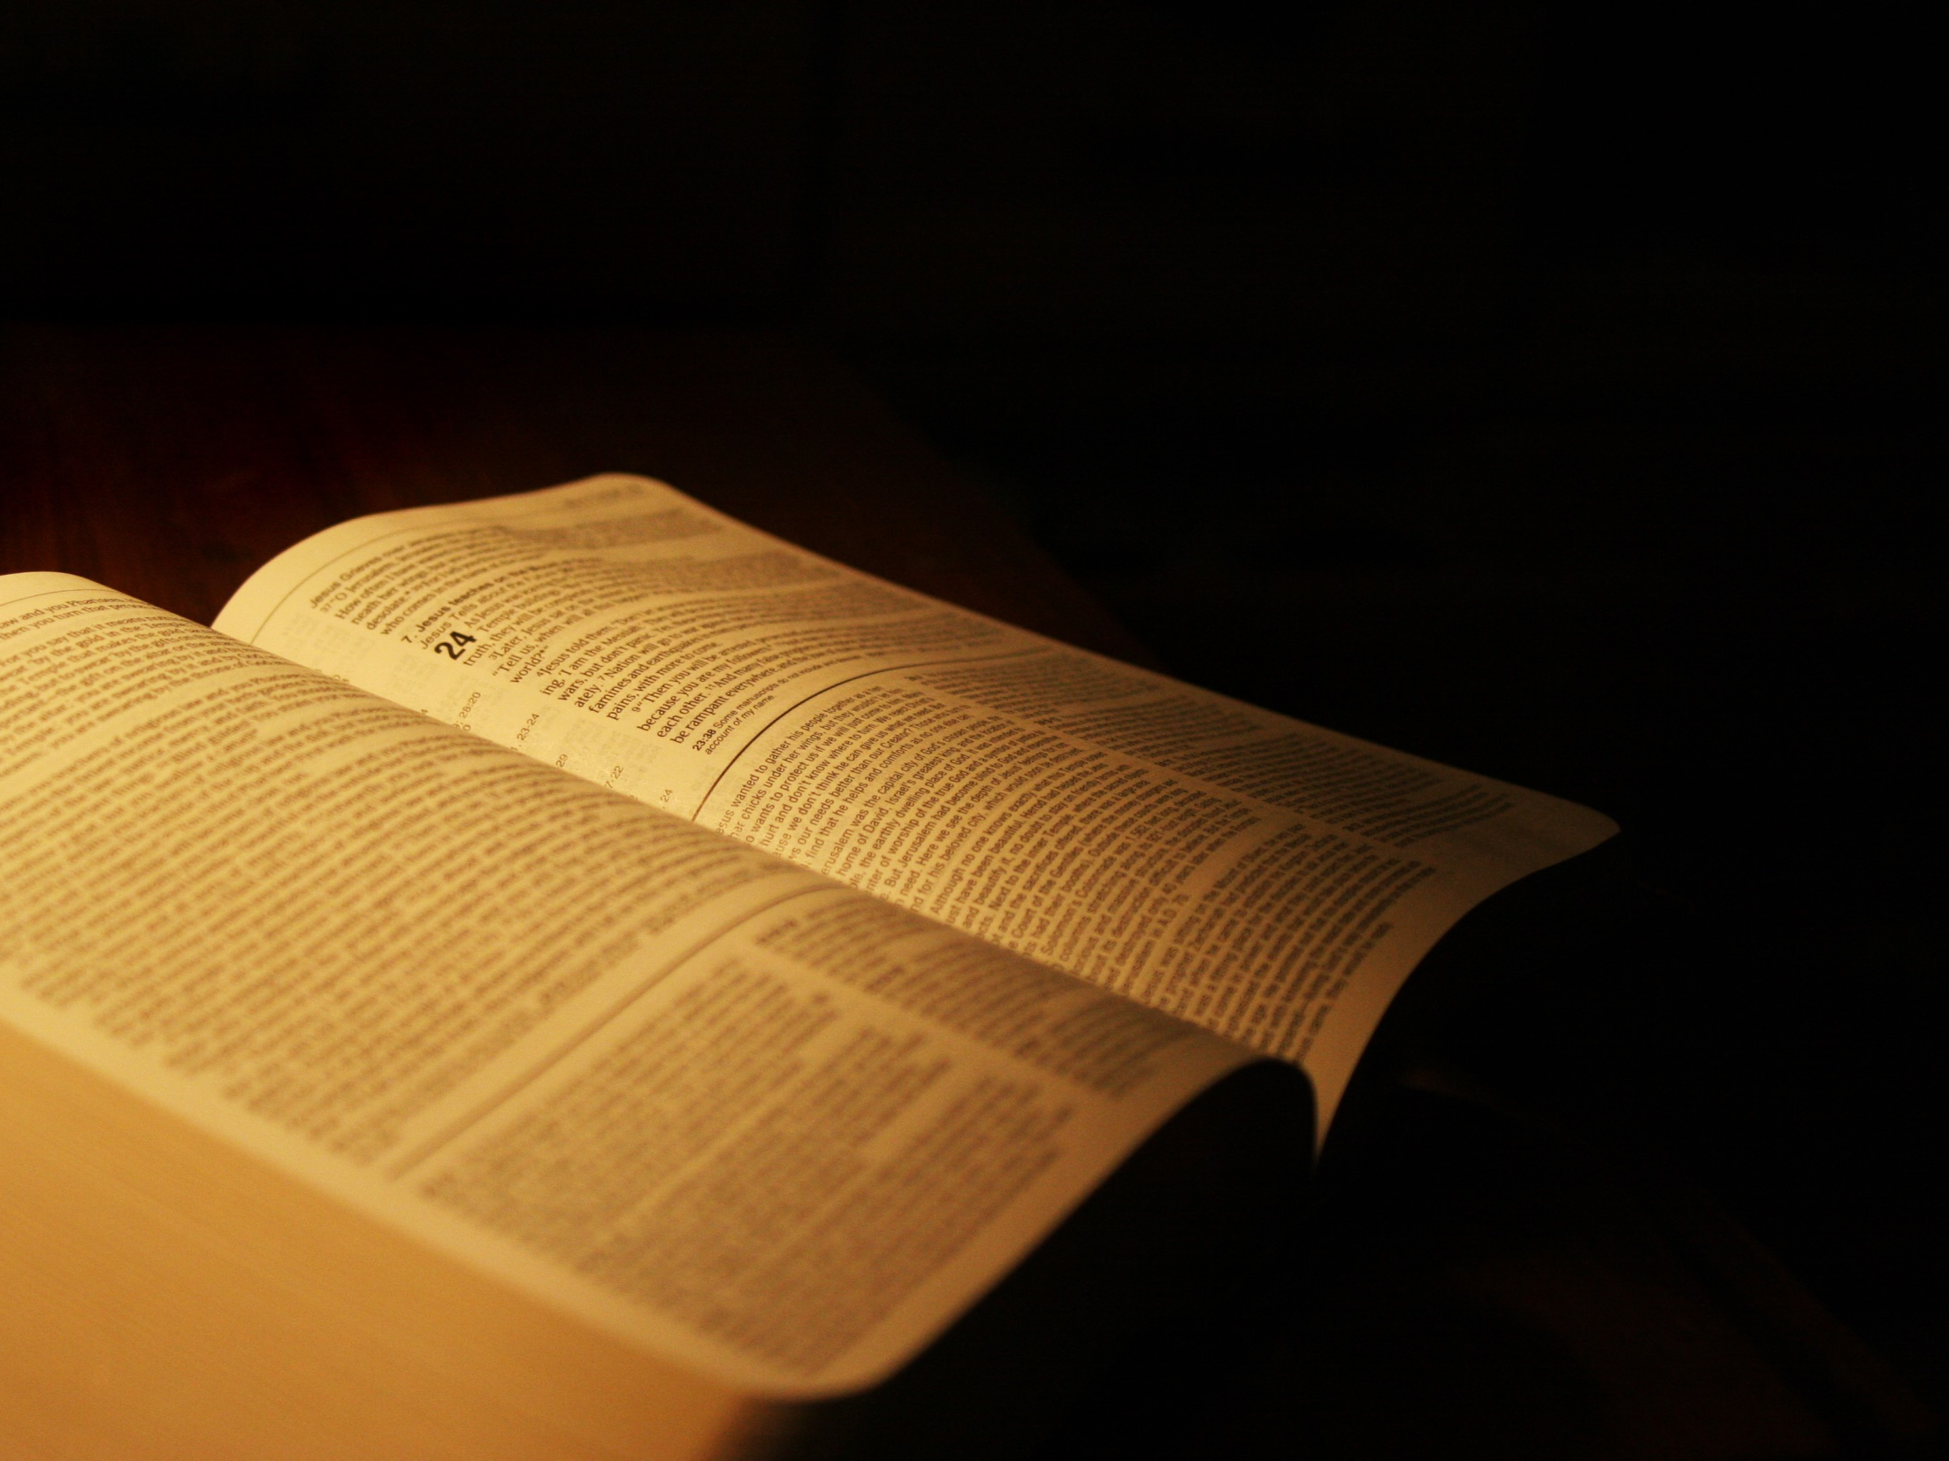
“Mas Ele lhes disse:
Eu via Satanás caindo
do céu como um
relâmpago.”
Lucas 10: 18

Slide 14
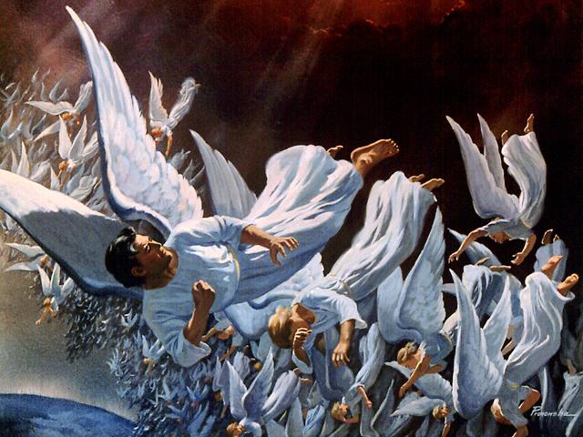

Slide 15
“Houve peleja no céu.
Miguel e seus anjos pelejaram
contra o dragão. Também pelejaram
o dragão e seus anjos; todavia,
não prevaleceram; nem mais
se achou no céu o lugar deles.

Slide 16
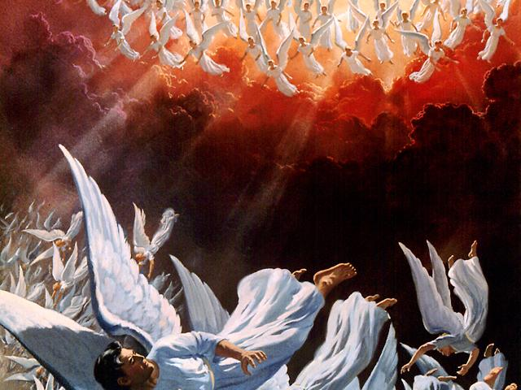
E foi expulso o grande dragão, a antiga serpente, que se chama diabo e Satanás, o sedutor de todo o mundo, sim, foi atirado para a terra, e, com ele, os seus anjos”.
Apocalipse 12: 7-9

Slide 17
“A sua cauda arrastava
a terça parte das estrelas
do céu; as quais
lançou para a terra.”
Apocalipse 12: 4 pp

Slide 18
“Por isso, festejai, ó céus,
e vós, os que neles habitais.
Ai da terra e do mar, pois o diabo desceu até vós, cheio de grande
cólera, sabendo que pouco
tempo lhe resta.”
Apocalipse 12: 12

Slide 19
PORQUE DEUS
COMO AUTOR DA VIDA
FOI CRIAR SATANÁS?

Slide 20
“Estavas nos Éden, jardim de Deus; de todas as pedras preciosas te cobrias:
o sárdio, o topázio, o diamante o berilo, o ônix, o jaspe, a safira, o carbúnculo e a esmeralda; de ouro se te fizeram os engastes e os ornamentos; no dia em que foste criado, foram eles preparados.

Slide 21
Tu eras querubim da guarda ungido, e te estabeleci; permanecias no monte
santo de Deus, no brilho das pedras andava.
Perfeito eras nos teus
caminhos, desde o dia em que foste criado até que se achou iniquidade em ti.

Slide 22
Na multiplicação do teu comércio, se encheu o teu interior de violência,
e pecaste; pelo que te lançarei, profanado, fora do monte de Deus e te farei perecer; ó querubim da guarda, em meio ao brilho das pedras.

Slide 23
Elevou-se o teu coração por causa da tua formosura, corrompeste a tua sabedoria por causa do teu resplendor; lancei-te por terra, diante dos reis te pus, para que te contemplem.”
Ezequiel 28: 13-17

Slide 24
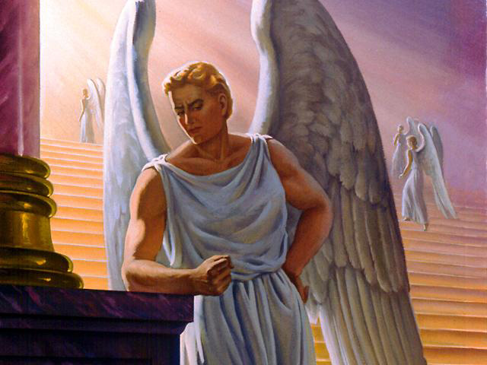

Slide 25
DEUS É PERFEITO E CRIOU
LÚCIFER PERFEITO.
COMO ELE CORROMPEU-SE?

Slide 26


Slide 27
POR QUE DEUS NÃO
DESTRUIU LÚCIFER?

Slide 28
POR QUE ELE FOI MANDADO
PARA A TERRA?

Slide 29
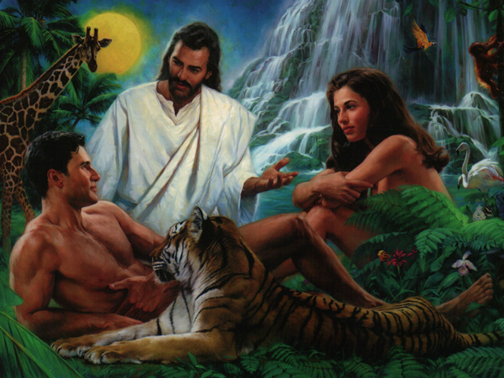

Slide 30
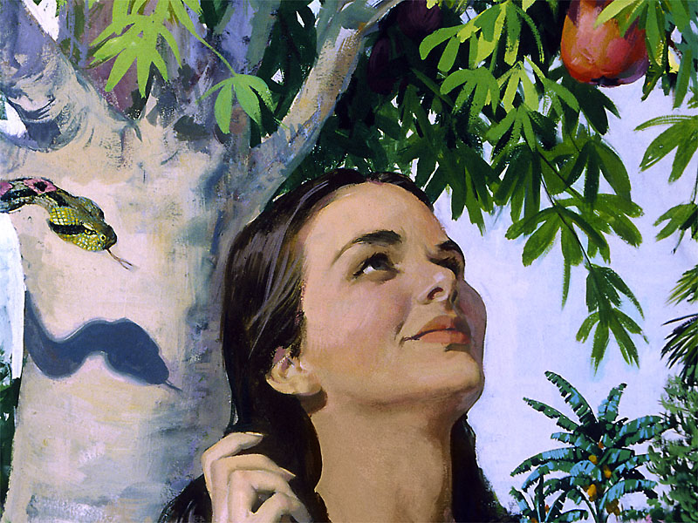

Slide 31
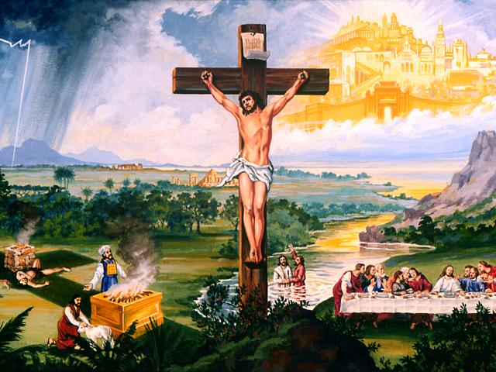

Slide 32
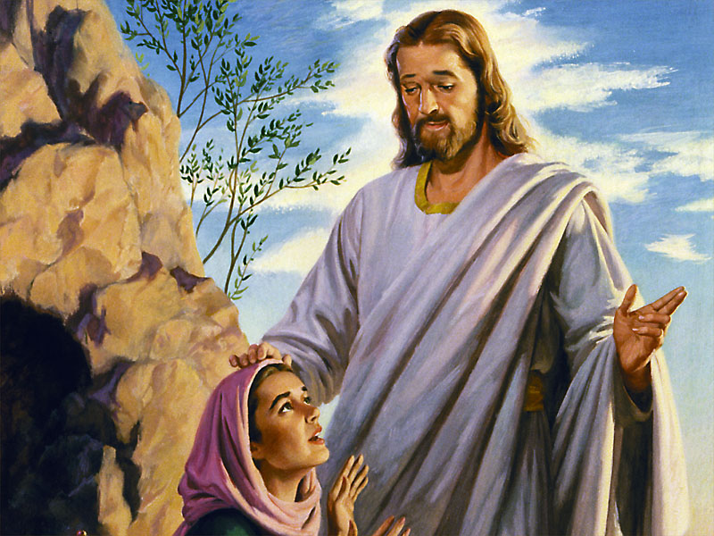

Slide 33
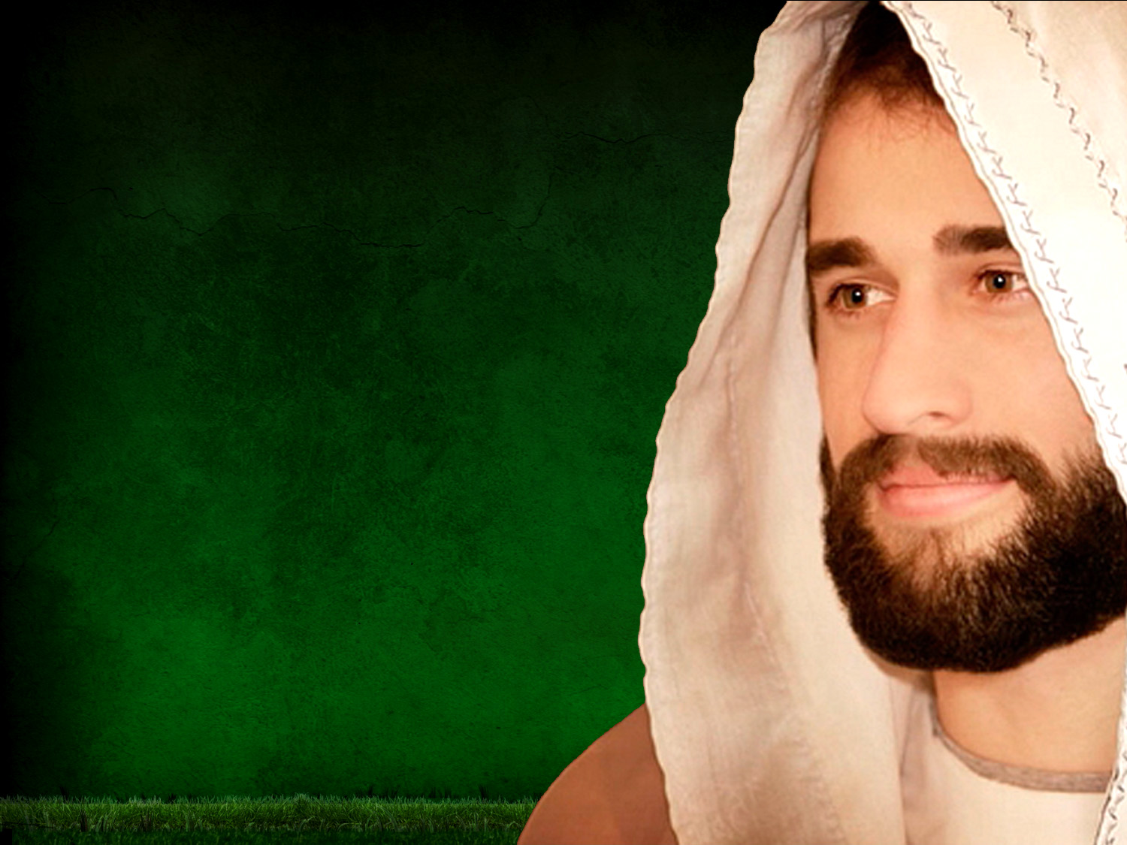
“E lhes enxugará dos olhos
toda lágrima, e a morte
já não existirá, já não
haverá luto, nem pranto,
nem dor, porque
as primeiras coisas
passaram.

Slide 34
E aquele que está assentado
no trono disse: Eis que
faço novas todas as coisas.
E acrescentou: Escreve,
porque estas palavras são
fiéis e verdadeiras.”
Apocalipse 21: 4-5

Slide 35
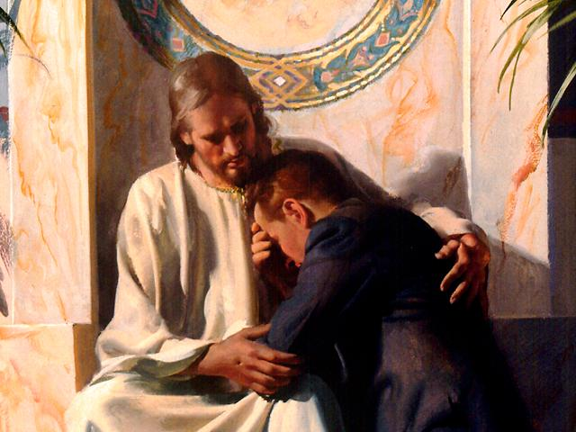

Slide 37


